Slide 1
БюдЖет для граждан
По проекту решения районного Совета народных депутатов
«Об исполнении районного бюджета за 2019 год»

Slide 2
Что такое «Бюджет для граждан»?
«Бюджет для граждан» - информационный сборник, который знакомит население района с основными положениями главного финансового документа, а именно проектом решения «Об утверждении бюджета Завитинского района на 2019 год», созданный специально для того, чтобы каждый житель Завитинского района был осведомлен, как формируется и расходуется районный бюджет, сколько в бюджет поступает средств и на какие направления они расходуются.

Slide 3
Основные понятия
Бюджет - форма образования и расходования денежных средств, предназначенных для финансового обеспечения задач и функций государства и местного самоуправления
Доходы бюджета - денежные средства поступающие в бюджет
Расходы бюджета - денежные средства, выплачиваемые из бюджета
Бюджетная система - совокупность федерального бюджета, бюджетов субъектов Российской Федерации, местных бюджетов и бюджетов государственных внебюджетных фондов
Межбюджетные трансферты - средства, предоставляемые одним бюджетом бюджетной системы другому бюджету бюджетной системы
Консолидированный бюджет - свод бюджетов бюджетной системы на соответствующей территории (без учета межбюджетных трансфертов между этими бюджетами)
Дефицит бюджета - превышение расходов бюджета над его доходами
Профицит бюджета - превышение доходов бюджета над его расходами
Бюджетный процесс – регламентируемая законодательством деятельность органов исполнительной власти, по составлению и рассмотрению проектов бюджетов, утверждению и исполнению бюджетов, контролю за их исполнением, осуществлению бюджетного учета, составлению, внешней проверке, рассмотрению и утверждению бюджетной отчетности

Slide 4
Что регулирует Бюджетный кодекс Российской Федерации?
Бюджетный кодекс Российской Федерации (принят в 1998 году) устанавливает общие принципы бюджетного законодательства Российской Федерации, организации и функционирования бюджетной системы Российской Федерации, определяет основы бюджетного процесса и межбюджетных отношений, основания и виды ответственности за нарушение бюджетного законодательства Российской Федерации.
Бюджетный кодекс Российской Федерации
Часть I Общие положения | Часть II Бюджетная система Российской Федерации | Часть III Бюджетный процесс в Российской Федерации | Часть IV Бюджетные нарушения и бюджетные меры принуждения
Структура бюджетного законодательства | Структура бюджетной системы Российской Федерации и бюджетной классификации | Стадии бюджетного процесса | Бюджетные нарушения и их виды
Общие понятия и термины | Принципы бюджетной системы | Полномочия участников бюджетного процесса | Бюджетные меры принуждения
Разграничение бюджетных полномочий Российской Федерации, субъектов Российской Федерации и муниципальных образований | Основные положения о доходах и расходах бюджетов, государственном (муниципальном) долге, межбюджетных трансфертах | Основы государственного финансового контроля
 | Бюджеты государственных внебюджетных фондов

Slide 5
Уровни бюджетной системы
1 уровень: Федеральный бюджет и бюджеты государственных внебюджетных фондов
2 уровень: Бюджеты субъектов Российской Федерации и территориальные внебюджетные фонды
3 уровень: Местные бюджеты, в том числе бюджеты муниципальных районов, городских округов, бюджеты городских и сельских поселений.

Slide 6
Что такое бюджет?
БЮДЖЕТ
ДОХОДЫ БЮДЖЕТА
РАСХОДЫ БЮДЖЕТА
(от старонормандского bougette - кошель, сумка, кожаный мешок) – форма образования и расходования денежных средств, предназначенных для финансового обеспечения задач и функций государства и местного самоуправления
Поступающие в бюджет денежные средства (налоги юридических и физических лиц, штрафы, административные платежи и сборы, финансовая помощи)
Выплачиваемые из бюджета денежные средства (социальные выплаты населению, содержание государственных учреждений (образование, здравоохранение и другие), капитальное строительство и другие)
Если расходная часть бюджета превышает доходную, то бюджет формируется с дефицитом
Превышение доходов над расходами образует положительный остаток бюджета (профицит)

Slide 7
Бюджетный процесс в Завитинском районе
Проект бюджета Завитинского района составляется на основе
Бюджетное послание президента Российской Федерации
Прогноз социально-экономического развития Завитинского района
Основные направления бюджетной и налоговой политики
Муниципальные программы Завитинского района
Приоритеты бюджетной политики
Обеспечение сбалансированности и устойчивости бюджетной системы
Повышение эффективности бюджетных расходов
Формирование и исполнение бюджета на основе муниципальных программ
Совершенствование межбюджетных отношений
Повышение прозрачности бюджета и бюджетного процесса
ПОВЫШЕНИЕ КАЧЕСТВА ЖИЗНИ НАСЕЛЕНИЯ ЗАВИТИНСКОГО РАЙОНА

Slide 8
Бюджет - это форма образования и расходования денежных средств, предназначенных для финансового обеспечения задач и функций государства и местного самоуправления
(тыс.руб.)
Всего доходов –
446626,9
Сбалансированность бюджета по доходам, расходам и источникам — основополагающее требование, предъявляемое к органам, составляющим и утверждающим бюджет.

Slide 9
Основные характеристики бюджета Завитинского района за 2019 год
Налоговые и неналоговые доходы - 110411,4 тыс.руб.
В том числе:
НДФЛ – 81607,5 тыс. рублей;
Налоги на товары (работы), реализуемые на территории РФ -4060,2 тыс. рублей;
Налоги на совокупный
доход – 9274,2 тыс. рублей;
Государственная пошлина – 2294,4 тыс.руб.;
Доходы от использования имущества – 9265,2 тыс.рублей
Прочие неналоговые доходы –
3909,9 тыс.руб.
Безвозмездные поступления- 382680,6 тыс.руб.
Оплата труда и начисления на выплаты по оплате труда – 320132,4 тыс. рублей
Обслуживание государственного (муниципального) долга 1015,1 тыс. рублей
Субсидии организациям – 329810,5 тыс. рублей
Безвозмездные перечисления бюджетам – 20780,9 тыс. рублей
Социальное обеспечение –
34864,4 тыс.руб.
Расходы
494891,0 тыс.руб.
Доходы
493092,1 тыс.руб.
33 885,3
дефицит
-1789,9 тыс.руб.
Погашение бюджетных
кредитов от других бюджетов
бюджетной системы,
тыс. рублей
-500,0

Slide 10
Доходы бюджета
Доходы бюджета - безвозмездные и безвозвратные
поступления денежных средств в бюджет.
НАЛОГОВЫЕ ДОХОДЫ
НЕНАЛОГОВЫЕ ДОХОДЫ
БЕЗВОЗМЕЗДНЫЕ ПОСТУПЛЕНИЯ
Поступления от уплаты налогов, установленных Налоговым кодексом Российской Федерации, например:
налог на доходы физических лиц;
налоги на совокупный доход;
другие.
Поступления от уплаты пошлин и сборов, установленных законодательством РФ, а также штрафов за нарушение законодательства, например:
доходы от использования муниципального имущества;
плата за негативное воздействие на окружающую среду;
Штрафы, санкции, возмещение ущерба.
Поступления от других бюджетов (межбюджетные трансферты), безвозмездные поступления от организаций, граждан (кроме налоговых и неналоговых доходов).

Slide 11
Анализ исполнения безвозмездных поступлений районного бюджета в 2019 году (к первоначальным и уточненным плановым назначениям), тыс.руб.
Безвозмездные поступление, всего
В соответствии со статьей с п. 3 статьи 217 Бюджетного кодекса Российской Федерации в течении финансового года первоначальный план по безвозмездным поступлениям уточняется на суммы, поступившие сверх утвержденных объемов, без внесения в Решение о бюджете
 | Исполнение к первоначальному плану, % | Исполнение к уточненному плану, %
Дотации | 247,7 | 100,0
Субсидии | 125,3 | 94,4
Субвенции | 105,3 | 99,4
Иные МБТ | 149,0 | 96,8

Slide 12
Анализ налоговых и неналоговых доходов районного бюджета (по видам доходов) по итогам 2019 года (к первоначальным и уточненным плановым назначениям), тыс.руб.
 | Исполнение к первоначальному плану, % | Исполнение к уточненному плану, %
НДФЛ | 95,1 | 95,1
Налоги на совокупный доход | 100,2 | 145,6
Доходы от использования имущества | 138,1 | 137,4
Прочие доходы | 39,6 | 38,0

Slide 13
Расходы районного бюджета за 2019 год,
основные направления расходования средств
тыс.руб.

Slide 14
Исполнение расходов районного бюджета по функциональной структуре в сравнении с первоначальным планом, тыс. руб.
Наименование показателя | Первоначальный план | Уточненный план | Исполнено | % исполнения к уточненному плану
Общегосударственные вопросы | 44467,9 | 42777,3 | 41687,1 | 97,5
Национальная безопасность и правоохранительная деятельность | 50,0 | 35,3 | 21,8 | 61,8
Национальная экономика | 2962,6 | 19387,7 | 9886,2 | 51,0
Жилищно-коммунальное хозяйство | 11155,4 | 22208,1 | 21725,2 | 97,8
Охрана окружающей среды | 10,0 | 20,0 | 9,6 | 48,0
Образование | 317031,6 | 343618,0 | 330309,6 | 96,1
Культура, кинематография | 19906,6 | 26729,1 | 25922,0 | 97,0
Здравоохранение | 517,2 | 626,4 | 624,8 | 99,7
Социальная политика | 32579,1 | 35953,8 | 34864,4 | 97,0
Физическая культура и спорт | 3170,0 | 9089,4 | 8077,3 | 88,5
Обслуживание государственного и муниципального долга | 1051,7 | 1051,7 | 1015,1 | 96,5
Межбюджетные трансферты общего характера бюджетам субъектов РФ и муниципальных образований | 21608,3 | 20873,8 | 20780,9 | 99,6
Итого | 454510,4 | 522370,6 | 494891,0 | 94,7

Slide 15
Муниципальные программы района за 2019 год (тыс.руб.)
№ | Наименование муниципальной программы района | 2019 план | 2019 исполнение | % исполнения
1 | Развитие образования в Завитинском районе | 334627,7 | 321610,4 | 96,1
2 | Развитие и сохранение культуры и искусства в Завитинском районе | 35624,4 | 34382,9 | 96,5
3 | Повышение эффективности деятельности органов местного самоуправления Завитинского района | 33275,6 | 32676,0 | 98,2
4 | Развитие агропромышленного комплекса в Завитинском | 536,6 | 475,5 | 88,6
5 | Развитие физической культуры и спорта в Завитинском районе | 9089,4 | 8044,3 | 88,5
6 | Обеспечение жильем молодых семей в Завитинском районе | 540,5 | 540,5 | 100,0
7 | Развитие транспортного сообщения на территории Завитинского района | 1000,0 | 1000,0 | 100,0
8 | Модернизация жилищно-коммунального комплекса, энергосбережение и повышение энергетической эффективности в Завитинском районе | 22138,0 | 21655,0 | 97,8
9 | Развитие субъектов малого и среднего предпринимательства в Завитинском районе | 952,0 | 948,0 | 99,6
10 | Профилактика правонарушений, терроризма и экстремизма в Завитинском районе | 180,9 | 156,9 | 86,7
11 | Эффективное управление в Завитинском районе | 427,5 | 426,0 | 99,6
12 | Устойчивое развитие сельских территорий в Завитинском районе Амурской области | 0 | 0 | 0
13 | Обеспечение экологической безопасности и охрана окружающей среды в Завитинском районе | 20,0 | 9,6 | 48,0

Slide 16
Муниципальные программы района за 2019 год (тыс.руб.)
№ | Наименование муниципальной программы района | 2019 план | 2019 исполнение | % исполнения
14 | Развитие сети автомобильных дорог общего пользования Завитинского района | 15029,8 | 6041,1 | 40,2

Slide 17
Муниципальная программа «Развитие образования Завитинского района»
Цель муниципальной программы :
- обеспечение доступности качественного образования, соответствующего инновационному развитию экономики, современным требованиям общества.
Расходы на образование в Завитинском районе за 2019 год –299097,6 тыс. руб.

Slide 18
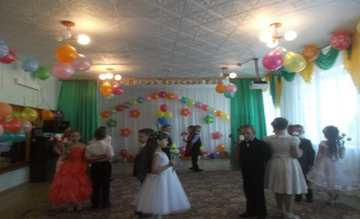
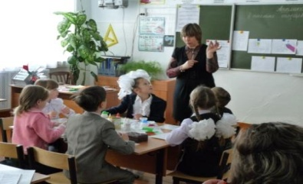
Муниципальная программа Завитинского района
«Развитие образования в Завитинском районе»
-------------------------------------------------------------------------------------------------------
Образование в Завитинском районе
В системе образования Завитинского района действует 14 образовательных учреждений, которые финансируются из бюджета Завитинского района
4 дошкольных учреждения и 3 группы дошкольного образования
8 общеобразовательных организаций
2 учреждения дополнительного образования

Slide 19
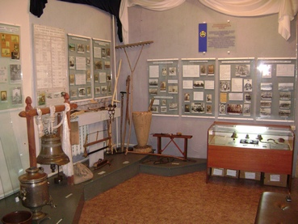
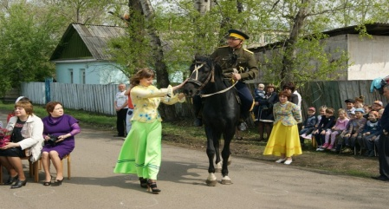
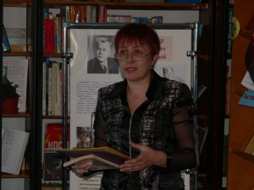
Государственная программа «Развитие и сохранение культуры и искусства в Завитинском районе»
Цель программы: создание условий для дальнейшего развития культуры и искусства в Завитинском районе, сохранения национально-культурных традиций для формирования духовно-нравственных ориентиров граждан.
Расходы на культуру и искусство в Завитинском районе:
2019 год – 25922,0 тыс. рублей

Slide 20
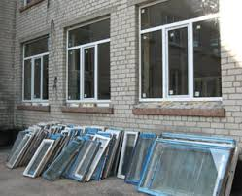
Муниципальная программа «Модернизация жилищно-коммунального комплекса, энергосбережение и повышение энергетической эффективности в Завитинском районе»
Цели программы:
обеспечение условий стабильного экономического роста Завитинского района, комфортности проживания населения на доступном уровне, на основе снижения энергоемкости, повышения энергоэффективности потребления топливо - энергетических ресурсов в жилом фонде, зданиях бюджетной сферы и населением;
повышение энергетической эффективности при производстве, передаче и потреблении энергетических ресурсов;
создание условий для перевода экономики и бюджетной сферы муниципального образования на энергосберегающий путь развития.
Расходы на реализацию муниципальной программы (тыс. руб.):
2019 год –21725,2

Slide 21
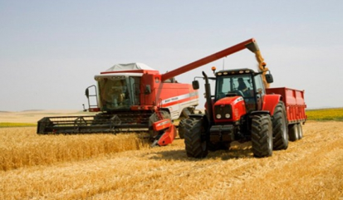
МУНИЦИПАЛЬНАЯ программа «Развитие АГРОПОМЫШЛЕННОГО КОМПЛЕКСА В ЗАВИТИНСКОМ РАЙоне»
Цель программы:
обеспечение устойчивого роста производства сельскохозяйственной продукции и улучшение качества жизни населения.
Расходы на развитие агропромышленного комплекса в Завитинском районе за 2019 год составили 475,5 тыс. рублей

Slide 22
Муниципальная программа «Развитие физической культуры и спорта в Завитинском районе»
Цель муниципальной программы:
Создание условий, обеспечивающих возможность гражданам систематически заниматься физической культурой и спортом
На сегодняшний день в Завитинском районе функционируют 48 спортивных сооружений, в том числе 31 плоскостных спортивных сооружений, 14 спортивных залов, 1 сооружение для стрелковых видов спорта, 1 стадион, 1 детско-юношеская спортивная школа.

Slide 23
Межбюджетные трансферты – помощь, передаваемая бюджету другого уровня
Средства бюджета другого уровня, выделяемые в целях обеспечения передаваемых расходных обязательств
Субвенции
(от лат. «Subvenire» – приходить на помощь)
Предоставляются на условиях долевого софинансирования расходов других бюджетов
Субсидия
(от лат. «Subsidium» -поддержка)
Межбюджетные трансферты, предоставляемые на безвозмездной и безвозвратной основе без установления направлений и (или) условий их использования
Дотация
(от лат. «Dotatio» – дар, пожертвование)

Slide 24
Объем фонда финансовой поддержки поселений

Slide 25
МУНИЦИПАЛЬНЫЙ ДОЛГ ЗАВИТИНСКОГО РАЙОНА
Муниципальный долг – обязательства, возникающие из муниципальных заимствований, гарантий по обязательствам третьих лиц, другие обязательства в соответствии с видами долговых обязательств, установленными Бюджетным кодексом РФ, принятые на себя Завитинском районом.
Долговая нагрузка региона, %
Долговая нагрузка района – отношение объема муниципального долга Завитинского района на 1 января соответствующего года к общему годовому объему налоговых и неналоговых доходов районного бюджета.
Расходы на обслуживание муниципального долга Завитинского района:
тыс. рублей
2018 (исполнено) | 2019 (исполнено)
802,9 | 1015,1

Slide 26
Брошюра
«БЮДЖЕТ ДЛЯ ГРАЖДАН»
подготовлена финансовым отделом
администрации Завитинского района
2020 г.
Контактная информация
Адрес: 676860, г. Завитинск, ул. Курсаковская 76А
Телефон/ факс. 8 416 36 21 2 32, 21 1 71
E-mail: finotdel_zavitin@mail.ru

